Slide 1

L'IA dans le Phishing : Menaces et Défis
Cette présentation explore l'évolution du phishing grâce à l'intelligence artificielle.
Nous examinerons les menaces actuelles et les défis à relever.

Slide 2
Frise Chronologique des Événements Clés
Novembre 2024
1
Rapport Zscaler sur 2 milliards de transactions de phishing.
2
Février 2025
Augmentation de 856% des e-mails malveillants.
Juin 2024
3
4,151% d'augmentation des e-mails malveillants depuis ChatGPT.
4
Septembre 2024
Hausse de 427% des attaques "quishing".
Octobre 2024
5
Développement massif des deepfakes vocaux et vidéo.

Slide 3
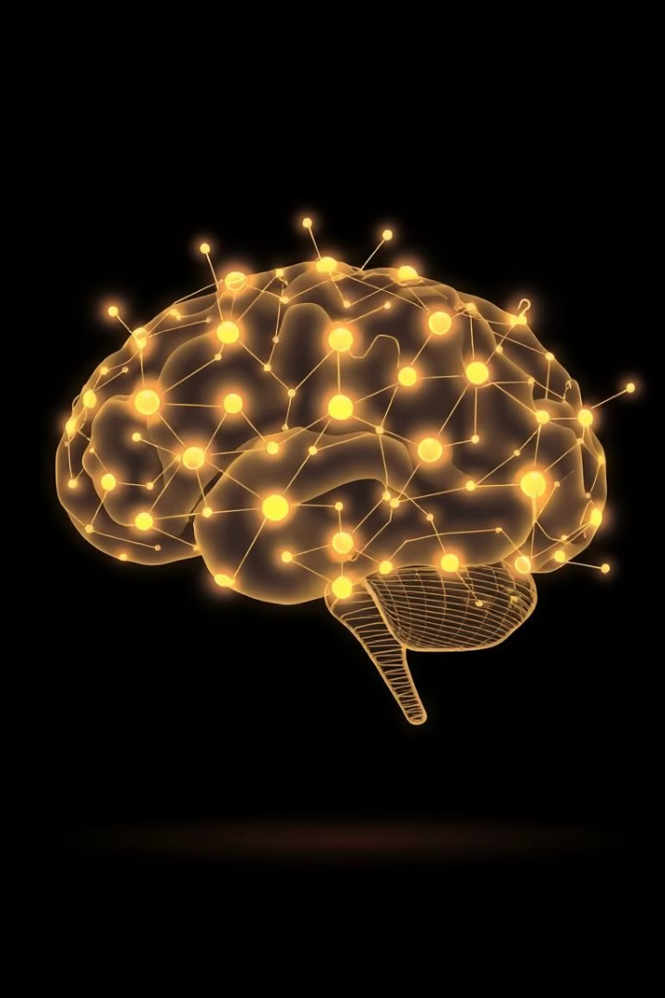



Les Techniques d'IA dans le Phishing
Messages Personnalisés
Analyse de Données
Imitation de communications légitimes.
Génération de messages convaincants.
Automatisation
Campagnes de phishing à grande échelle.
L'IA permet une personnalisation accrue et une automatisation des attaques.

Slide 4

Défis et Stratégies de Défense
Détection par l'IA
Solutions de détection basées sur l'IA.
Réponse aux Incidents
Protocoles spécialisés.
Formation
Formations avancées pour les employés.
Filtrage Contextuel
Technologies avancées.
Une approche multicouche est essentielle pour se défendre contre ces menaces.

Slide 5
Sources et Références
https://www.zscaler.com/fr/blogs/security-research/phishing-attacks-rise-58-year-ai-threatlabz-2024-phishing-report
https://hoxhunt.com/blog/chatgpt-vs-human-phishing-and-social-engineering-study-whos-better
https://hoxhunt.com/guide/phishing-trends-report
https://www.proofpoint.com/fr/resources/threat-reports/state-of-phish

